Slide 1
成也密碼、敗也密碼
國 防 大 學
中正理工學院電機系
上校教授兼電算中心主任
婁 德 權
dclou@ccit.edu.tw

Slide 2


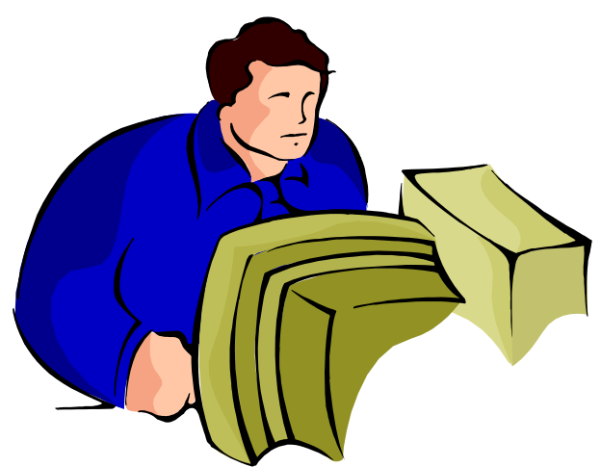



您的資料安全嗎?
Common Channel
通道是不安全的
Eve
Bob
資料相同嗎?!
Alice

Slide 3
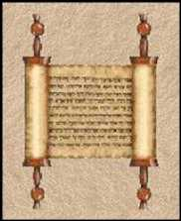
二次大戰的密碼戰爭
Source:hadmiralty.pacific.net.hk/~kinnik/biblecode.html/torah.jpg

Slide 4
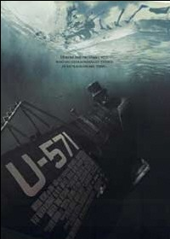
【獵殺U-571】 (1942)
德軍高人一等的密碼通訊能力，讓德軍每每出奇制勝。
聯軍冒險潛入納粹潛艇竊出德軍密碼機，成為扭轉二次世界大戰之成敗關鍵。

Slide 5
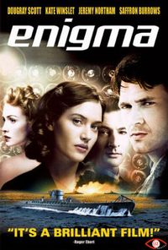
【攔截密碼戰】
(1943)
納粹德國的U型潛艇，毫無預警地更改了「Enigma—謎」密碼機的設定，對聯軍橫越大西洋貨運隊產生莫大的威脅。
英國發明出一種類似大型電腦的計算機器，將可能性減少到只剩百萬種後，能夠演算出解碼方程式，等於是「Enigma—謎」密碼機的鑰匙，而成功的解譯敵軍的訊息。

Slide 6
檢討德軍失敗的原因
俘虜部分同盟國「Enigma—謎」密碼機的解譯人員
未對密碼人員作徹底調查
對自己的密碼系統過於自信

Slide 7

【獵風行動】
(1944)
二次世界大戰在太平洋塞班島浴血的槍林彈雨中，美軍為了不讓日軍破解軍情，請來一群納瓦荷族印地安血統(Navajo Indians)出身的美國海兵，利用他們的母語納瓦荷語創造出一組日軍永遠破解不了的密碼，使美軍一步步取得優勢。
(據查當時全球只有28位非該族群者懂其語言，且均不在德國或日本軸心國中。)

Slide 8

欺敵的犧牲作戰
破解密碼可預先得知敵方行動
行動過於順利容易引起敵方戒心
明知敵方行動，但卻不通知與此消息有關之友軍部隊
悲劇城市（哥本特利）

Slide 9
隱藏密碼破解實例
－攻擊隆美爾補給軍團
隆美爾軍團戰敗撤退
英國獲取船隊路徑、出發及到達地點時間等資訊
英國偵察機及艦艇同時抵達，引發懷疑
利用已遭德破解的密碼，發函給虛構間諜，使英國逃過一劫
日、德因過於自信而沒有
察覺密碼已遭破解的事實

Slide 10

隱藏密碼破解實例
－偽裝醫療船轉運兵力
同盟軍假裝是偵察機發現橘丸號，因此，日本未察覺密碼已遭破解。
班達海上日本守衛隊孤立無援
徵用「橘丸號」偽裝醫療船運送官兵及武器
日方發出電報告知各單位進行準備
作戰計畫已被盟軍知悉

Slide 11

太平洋上的情報戰

Slide 12
美軍的智慧
美軍破解密碼得知日軍攻擊計畫，但攻擊目標無法確定。
AF地名由日軍自己確認。
美軍發出「島上的海水過濾設備故障」明文，以套出攻擊目標。
日軍竊聽後，發出「AF水源不足」的電報。
美軍結論：
日本下一個攻擊目標－中途島

Slide 13


珍珠港之謎
珍珠港攻擊前
日本海軍通訊文
1941.5~12月共26,581通，188通與珍珠港有關
美解碼能力强，為何日軍仍能攻擊珍珠港？
解讀人員不足，導致翻譯與解讀無法適時處理。
密碼解讀後無法及時解決問題，還是失敗。
即使密碼有可能破解，但解碼需耗時千百年而錯失良機，密碼還是安全有價值的。

Slide 14
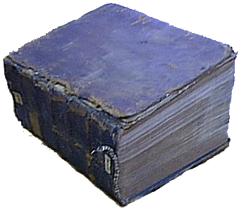
資訊隱藏技術
http://www.cl.cam.ac.uk/~fapp2/steganography/steganographica/the-book.jpg

Slide 15
滿有意思ㄉ示愛方式
大學生鼓起勇氣寫信給班上某位女同學
請選擇以下其中一樣在其中打勾：
□愛情； □友情
女同學回送給他一首詩：
願君多諒知識淺，選題未答繳白卷
愛莫能助實有愧，情願送詩供君覽

Slide 16
聖經真的有密碼嗎?
  從聖經第一字母開始，找尋一種可能跳躍序列，從1、2、3 個字母，依序到跳過數千個字母，看能拼出什麼字，然後再從第2個字母開始，周而復始。
  例如：
  Rips ExplAineD thaT eacH codE is a Case Of adDing Every fourth or twelth or fiftieth to form a word
  得出隱含訊息為READ THE CODE，即“讀碼”的意思。
Source:hadmiralty.pacific.net.hk/~kinnik/biblecode.html

Slide 17
愛情密碼遊戲
小男孩與小女生正在玩“愛情密碼遊戲”
345
1573
5646
53406
53770
075、9125、184
5真的8006
0800-956-956
相思苦
一往情深
無聊死了
我想死你了
我想親親你
你親我就要愛我一輩子
我真的不理你了
恁別贏贏-救摸聊-救摸聊

Slide 18
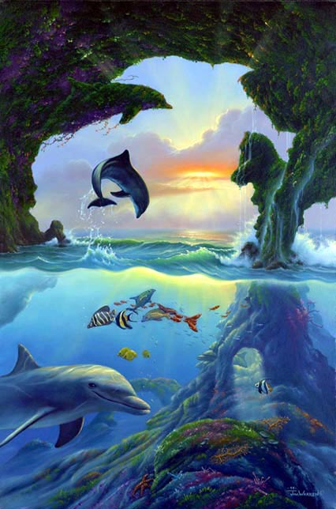
有幾隻海豚?

Slide 19
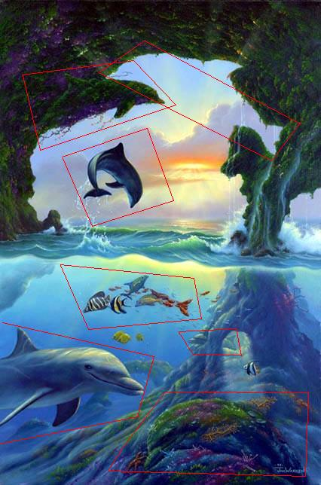
解答->7隻海豚

Slide 20
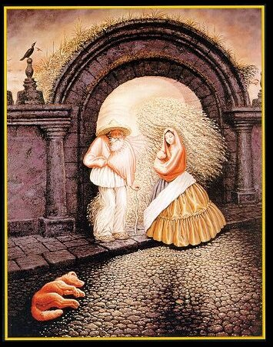
Example

Slide 21
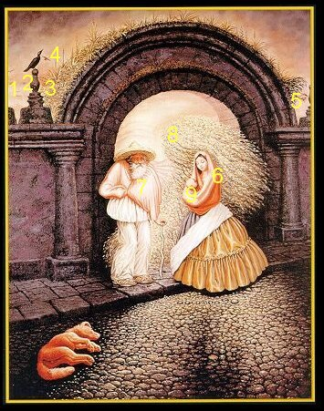
Solution

Slide 22
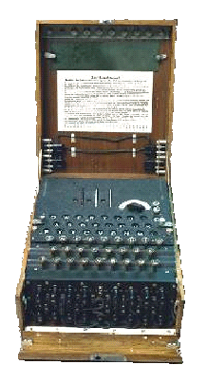
Is Your Data Secure ?
Source: http://www.unmuseum.org/enigma.jpg

Slide 23
Cryptography
Cryptography changes the contents of message so that it is unreadable by everyone except the intended recipient.

Slide 24
Steganography
Steganography is the art of hiding a secret message inside another media.
Electronic messages can be hidden within digital images, audio files, or even other text messages by storing the secret information within inessential lines of code that don't alter the look or sound of the original file.

Slide 25
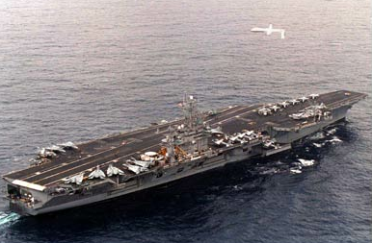
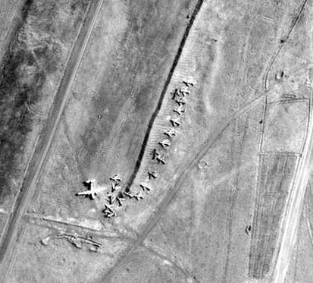
Example
Stego-media
Secret Information
Cover Media

